Slide 1

TYT
09
KİMYASAL
TEPKİME TÜRLERİ
www.youtube.com/@paraksilen
www.paraksilen.com
@paraksilenkimya

Slide 2

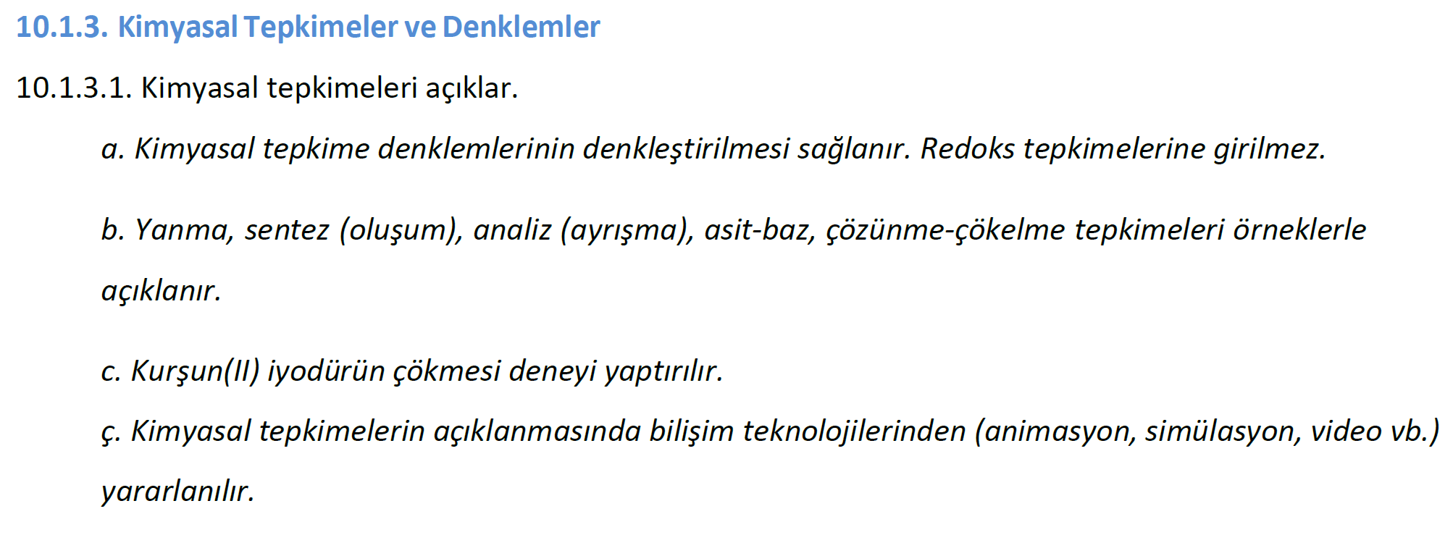
BU VİDEODA İŞLENECEK KAZANIMLAR
TYT
09
KİMYASAL
TEPKİME
TÜRLERİ

Slide 3
BU VİDEODA ÇÖZÜLECEK SORULAR
ÖZGÜN SORU | ALIŞTIRMA | MEB KAYNAKLI SORULAR | ÇIKMIŞ SORU BENZERLERİ | TOPLAM
1 | - | 13 | 3 | 17
TYT
09
BU KONUNUN TEST ÇÖZÜM VİDEOSUNDAKİ ÇÖZÜLECEK SORULAR
ÖZGÜN SORU | ALIŞTIRMA | MEB KAYNAKLI SORULAR | ÇIKMIŞ SORU BENZERLERİ | TOPLAM
- | - | 24 | - | 24
KİMYASAL
TEPKİME
TÜRLERİ

Slide 4
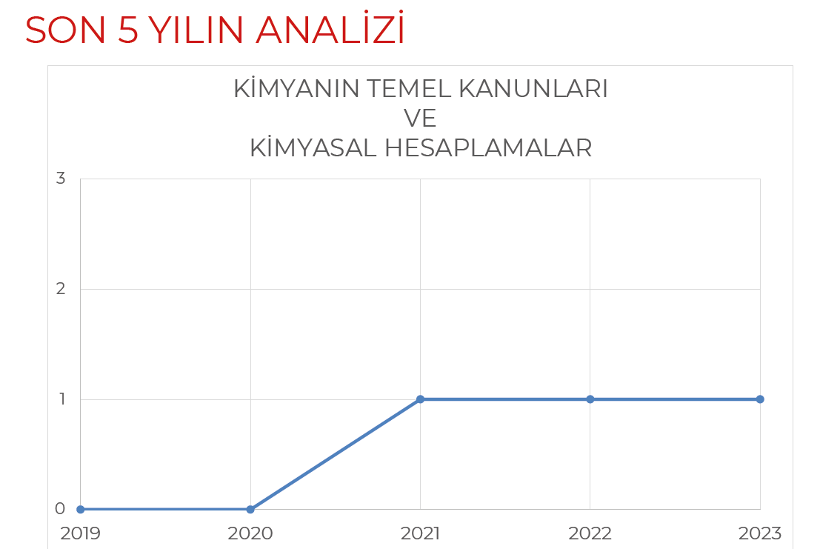
TYT
09
KİMYASAL
TEPKİME
TÜRLERİ

Slide 5
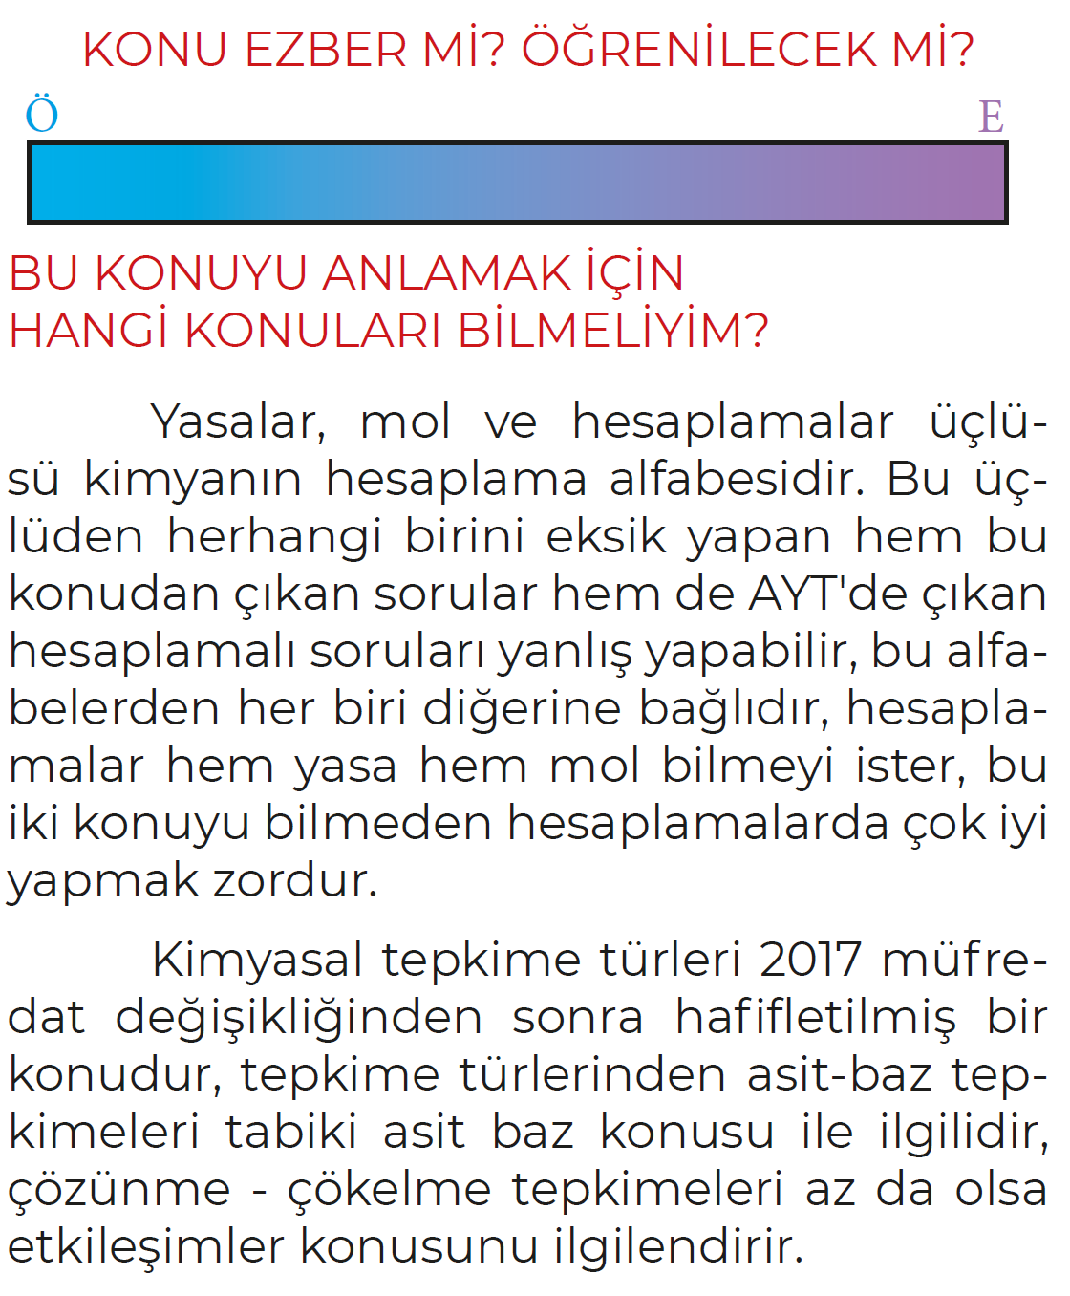
TYT
09
KİMYASAL
TEPKİME
TÜRLERİ

Slide 6
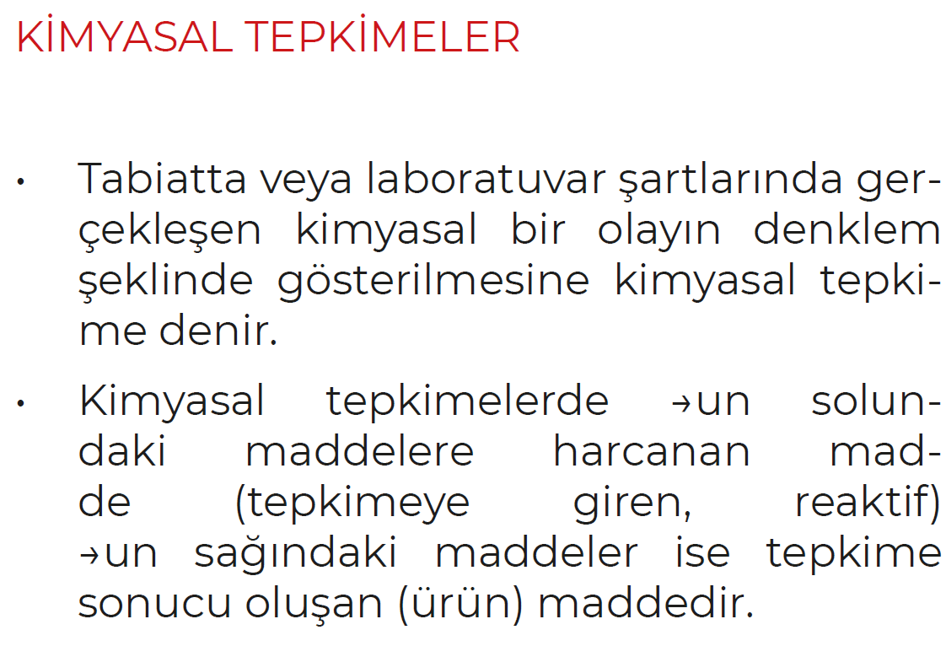
TYT
09
KİMYASAL
TEPKİME
TÜRLERİ

Slide 7
TYT
09
KİMYASAL
TEPKİME
TÜRLERİ

Slide 8
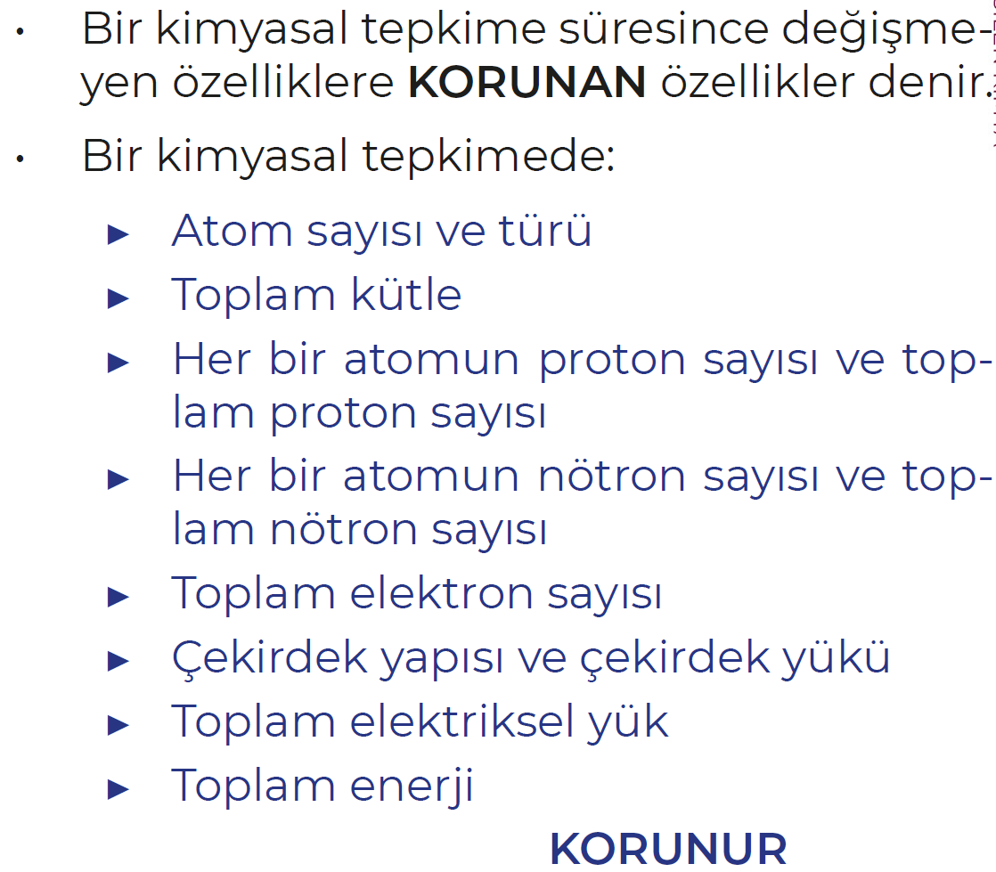
TYT
09
KİMYASAL
TEPKİME
TÜRLERİ

Slide 9
TYT
09
KİMYASAL
TEPKİME
TÜRLERİ

Slide 10
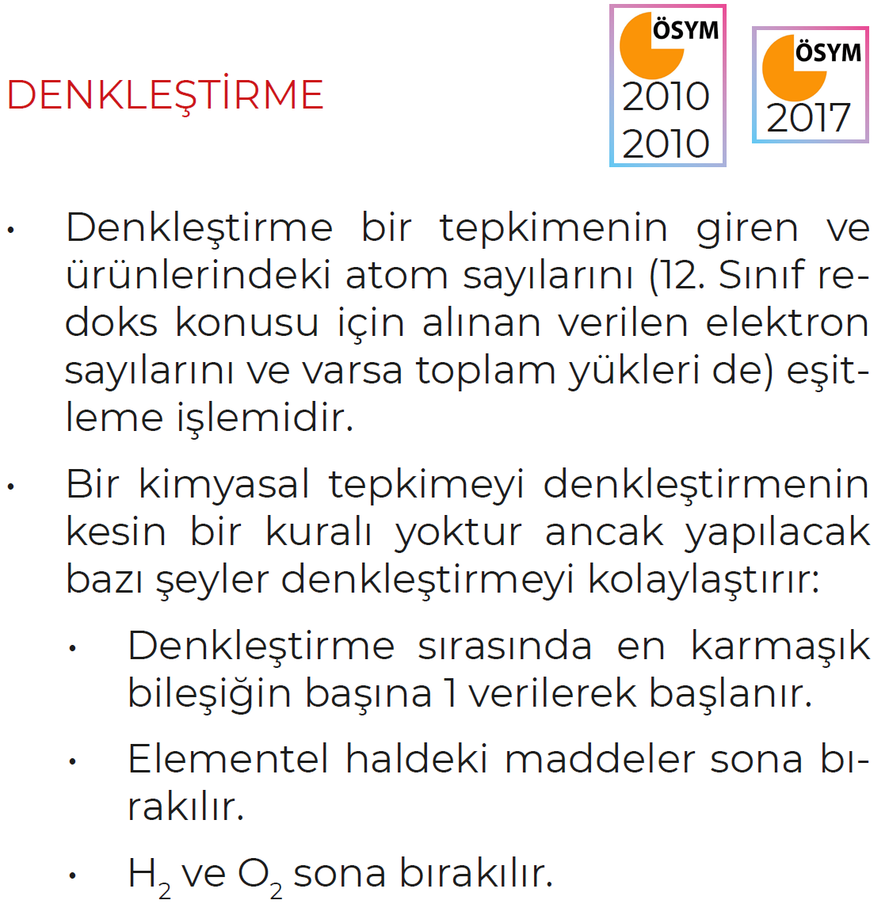
TYT
09
KİMYASAL
TEPKİME
TÜRLERİ

Slide 11
TYT
09
KİMYASAL
TEPKİME
TÜRLERİ

Slide 12
TYT
09
KİMYASAL
TEPKİME
TÜRLERİ

Slide 13
TYT
09
KİMYASAL
TEPKİME
TÜRLERİ

Slide 14
TYT
09
KİMYASAL
TEPKİME
TÜRLERİ

Slide 15
TYT
09
KİMYASAL
TEPKİME
TÜRLERİ

Slide 16
TYT
09
KİMYASAL
TEPKİME
TÜRLERİ

Slide 17
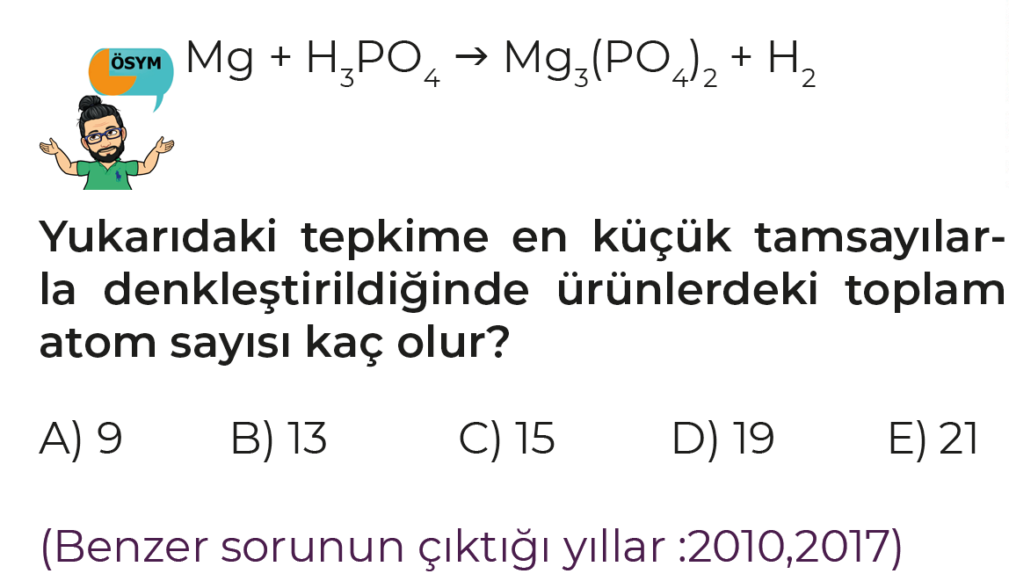
TYT
09
KİMYASAL
TEPKİME
TÜRLERİ

Slide 18
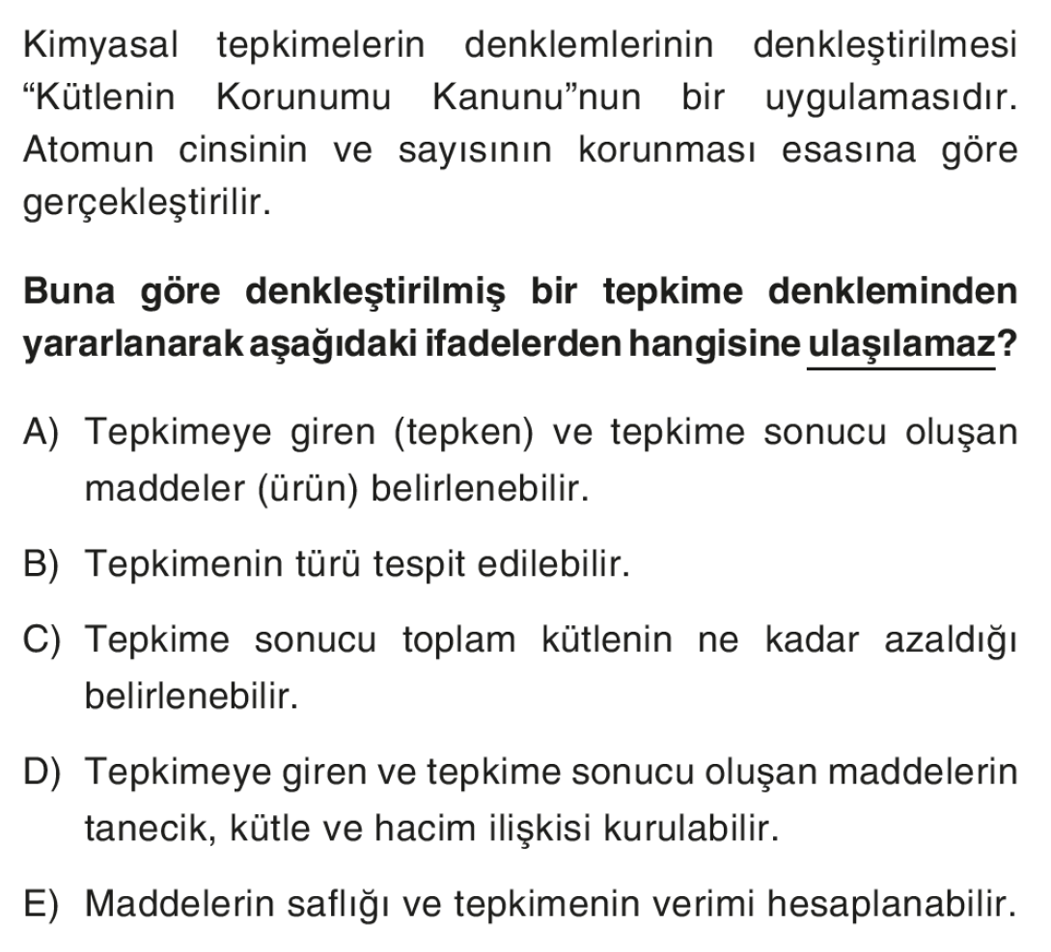
TYT
09
KİMYASAL
TEPKİME
TÜRLERİ

Slide 19
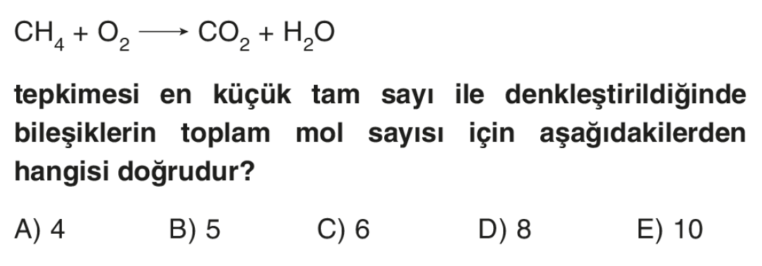
TYT
09
KİMYASAL
TEPKİME
TÜRLERİ

Slide 20
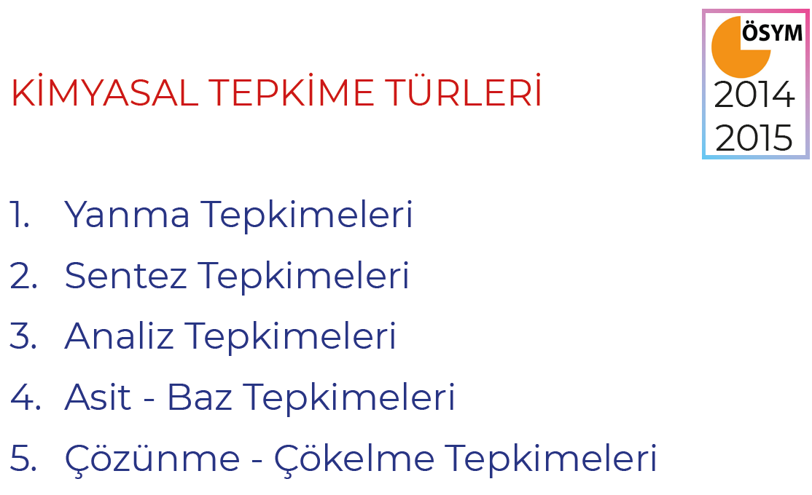
TYT
09
KİMYASAL
TEPKİME
TÜRLERİ

Slide 21
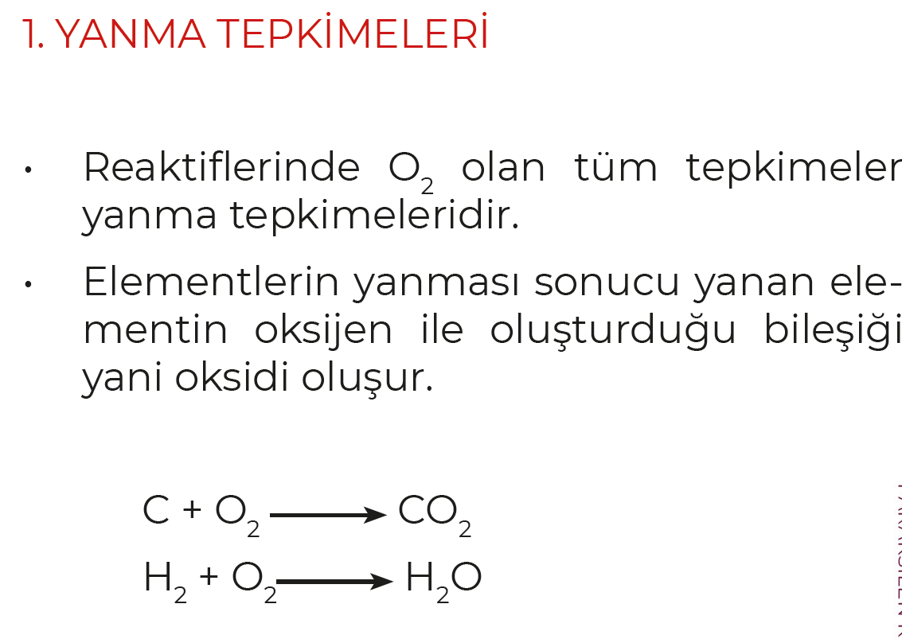
TYT
09
KİMYASAL
TEPKİME
TÜRLERİ

Slide 22
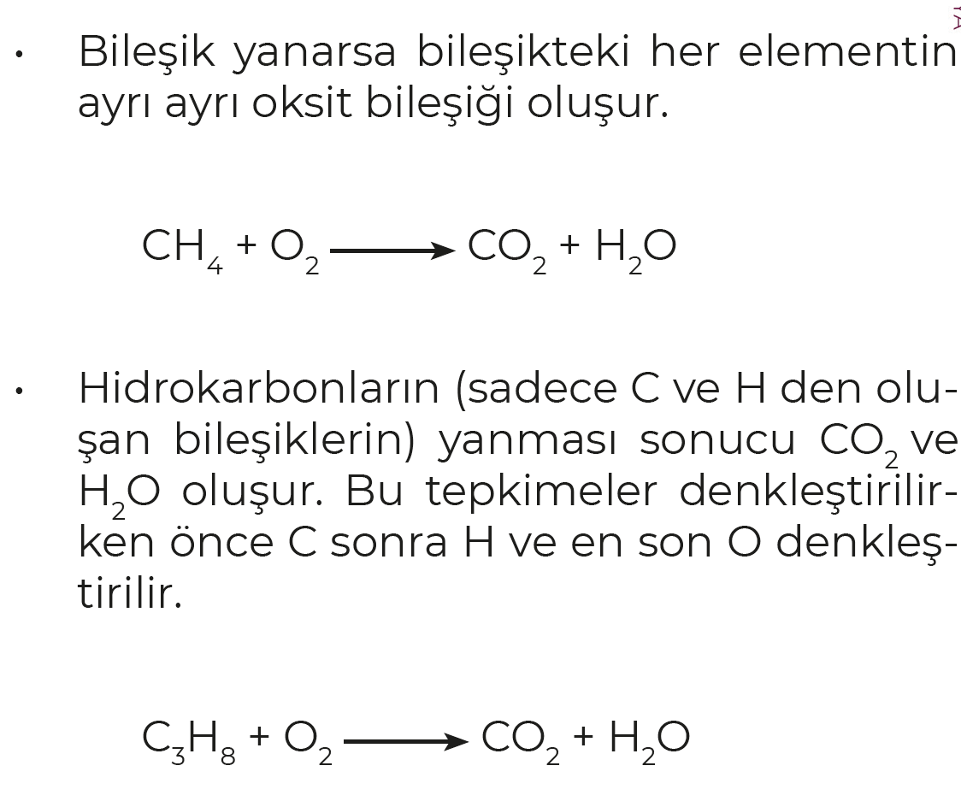
TYT
09
KİMYASAL
TEPKİME
TÜRLERİ

Slide 23
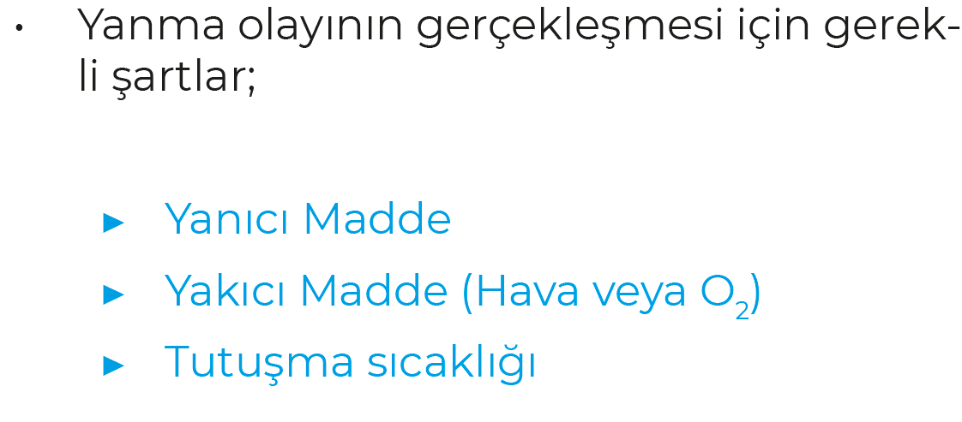
TYT
09
KİMYASAL
TEPKİME
TÜRLERİ

Slide 24
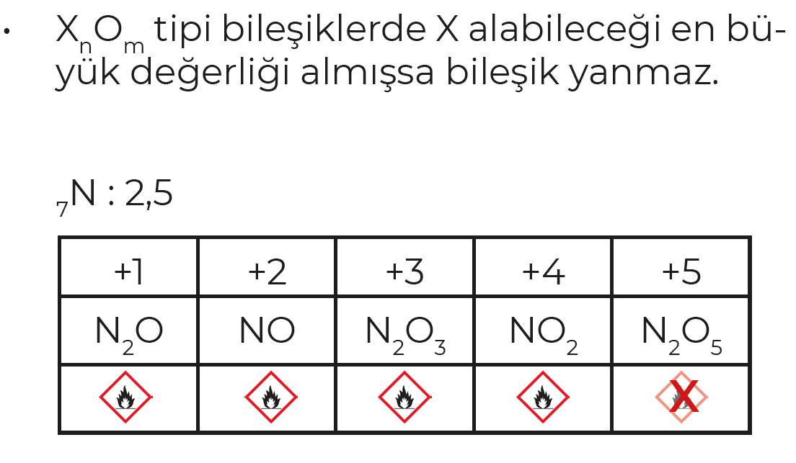
TYT
09
KİMYASAL
TEPKİME
TÜRLERİ

Slide 25
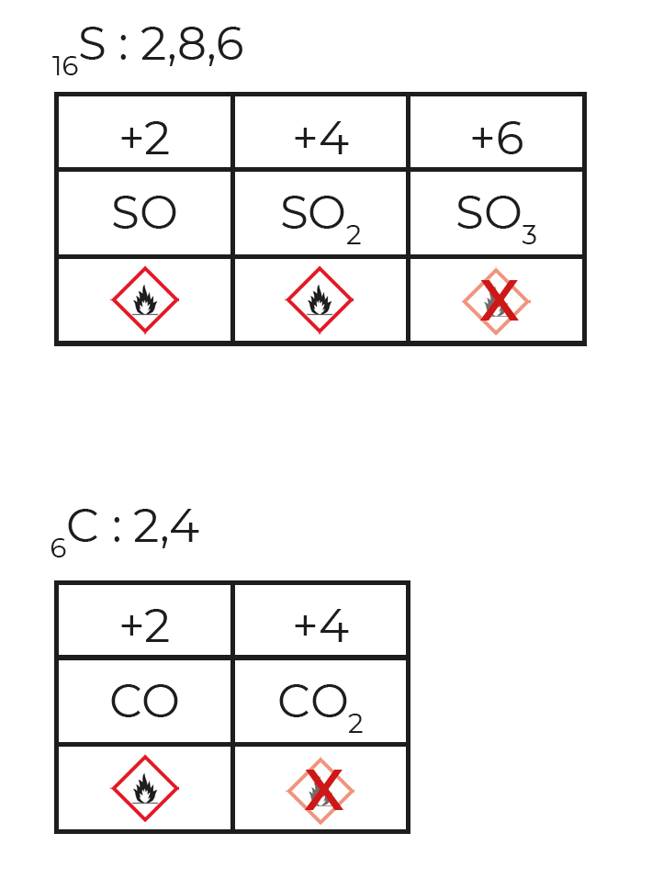
TYT
09
KİMYASAL
TEPKİME
TÜRLERİ

Slide 26
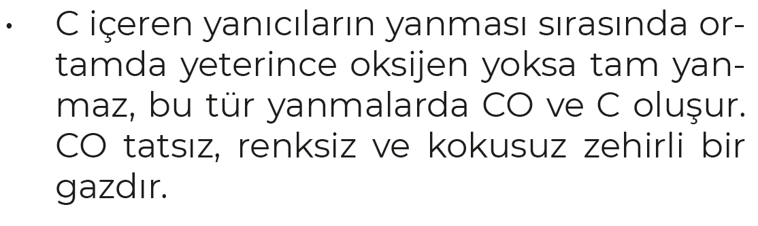
TYT
09
KİMYASAL
TEPKİME
TÜRLERİ

Slide 27
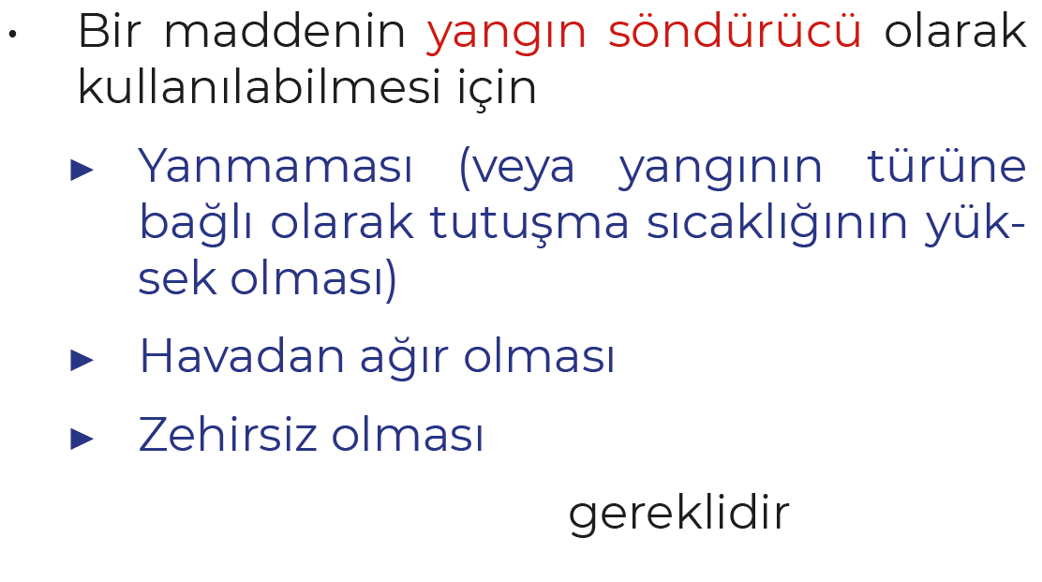
TYT
09
KİMYASAL
TEPKİME
TÜRLERİ

Slide 28
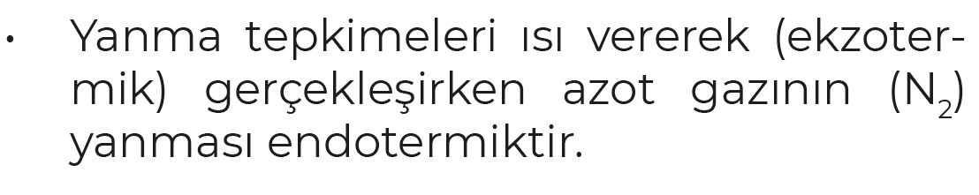
TYT
09
KİMYASAL
TEPKİME
TÜRLERİ

Slide 29
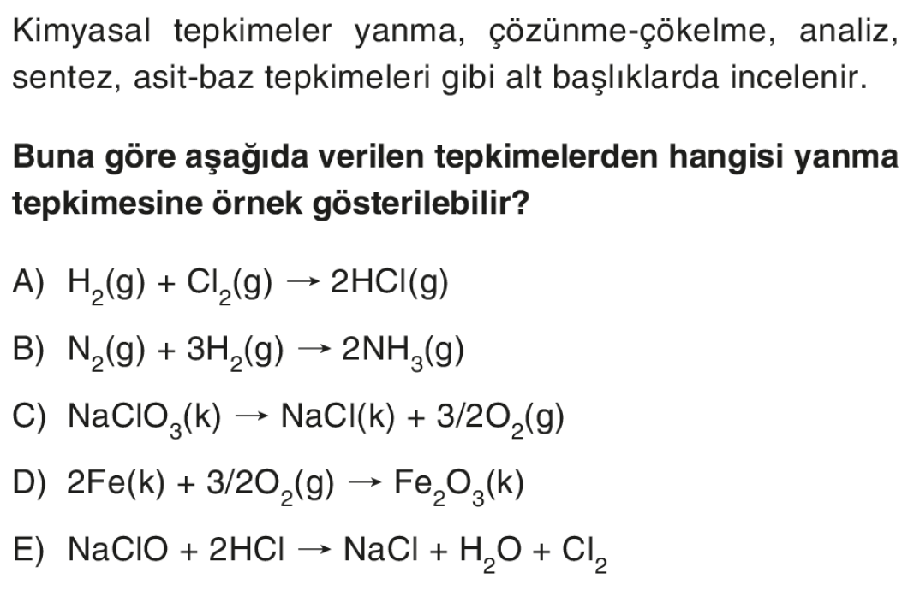
TYT
09
KİMYASAL
TEPKİME
TÜRLERİ

Slide 30
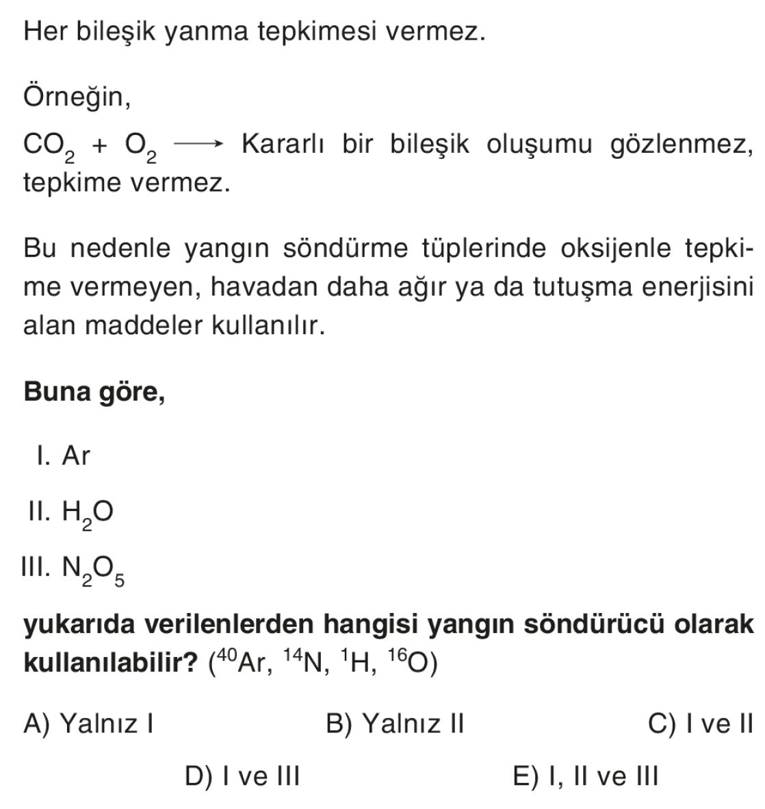
TYT
09
KİMYASAL
TEPKİME
TÜRLERİ

Slide 31
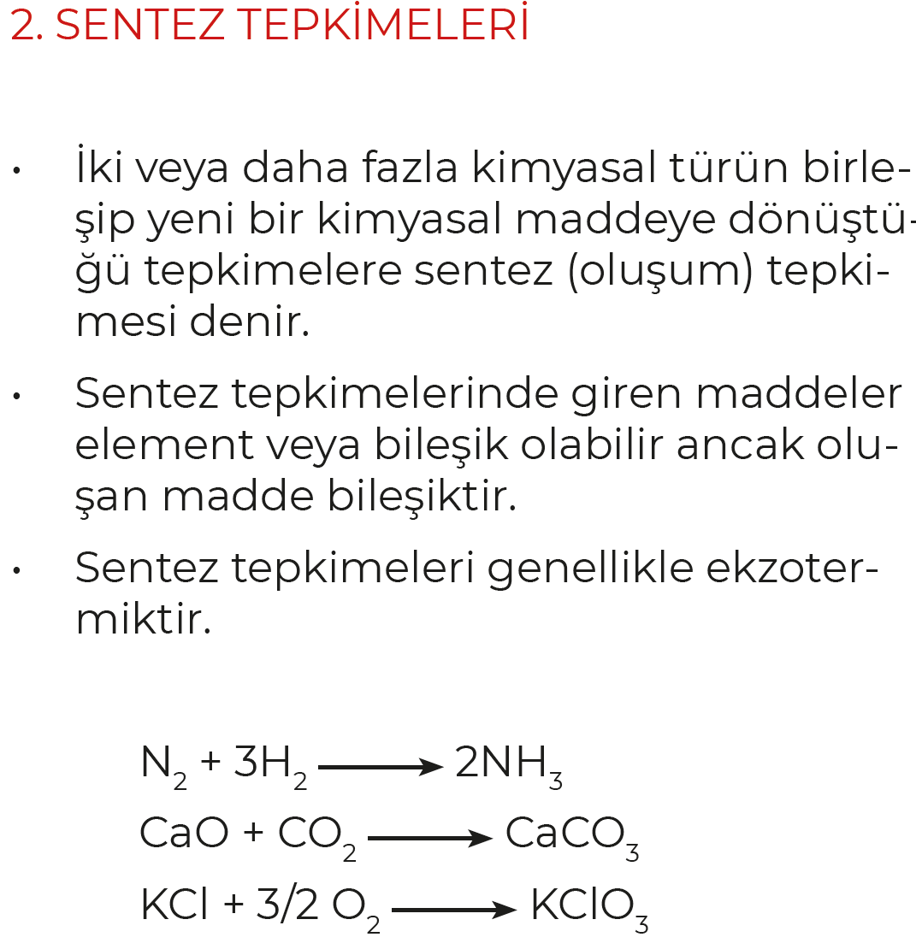
TYT
09
KİMYASAL
TEPKİME
TÜRLERİ

Slide 32
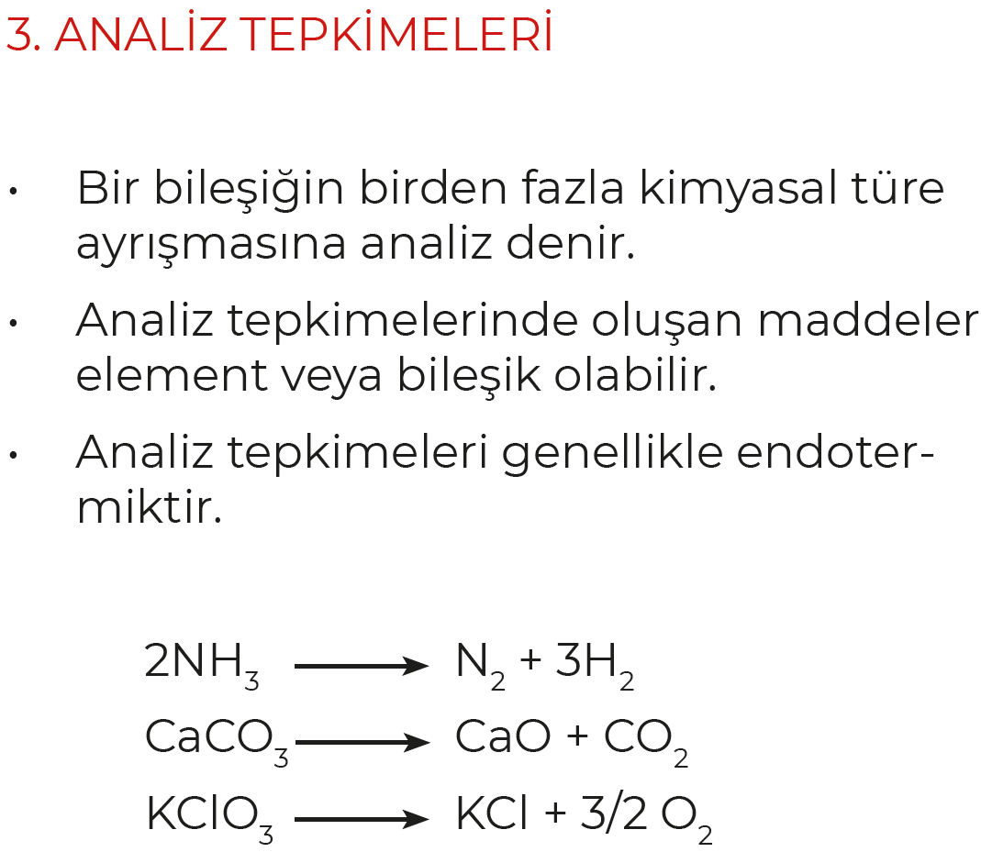
TYT
09
KİMYASAL
TEPKİME
TÜRLERİ

Slide 33
TYT
09
KİMYASAL
TEPKİME
TÜRLERİ

Slide 34
TYT
09
KİMYASAL
TEPKİME
TÜRLERİ

Slide 35
TYT
09
KİMYASAL
TEPKİME
TÜRLERİ

Slide 36
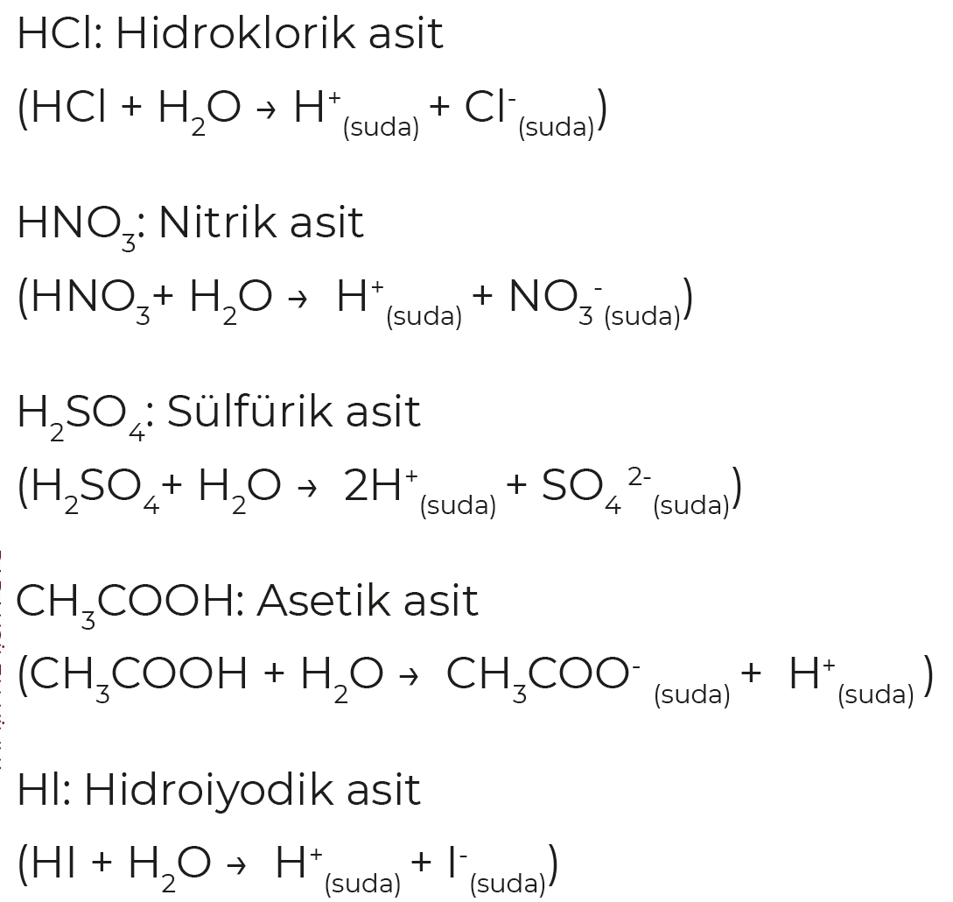
TYT
09
KİMYASAL
TEPKİME
TÜRLERİ

Slide 37
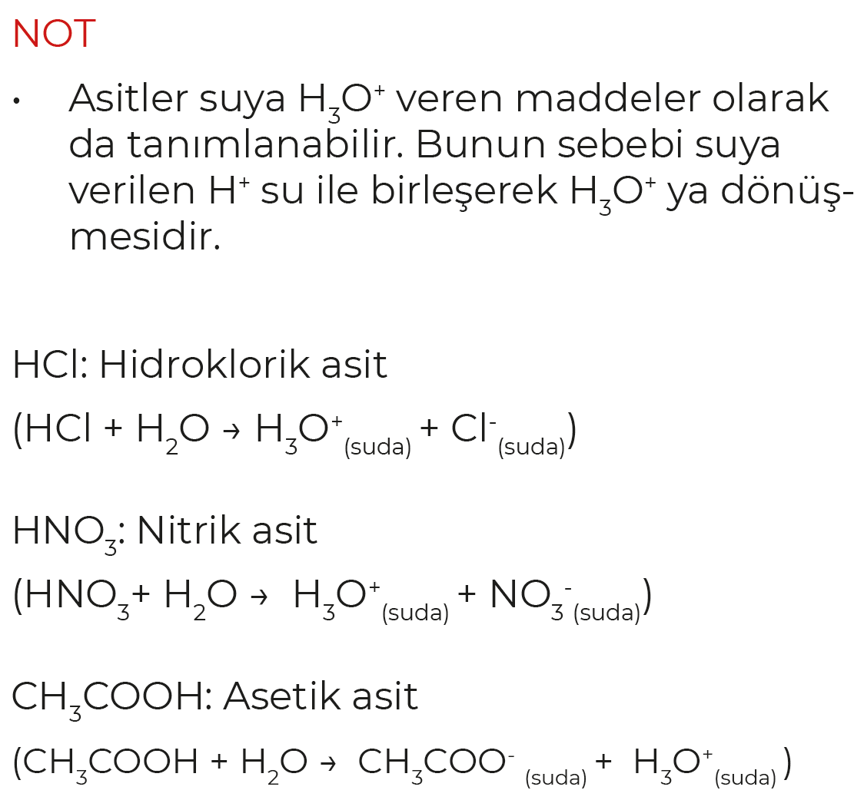
TYT
09
KİMYASAL
TEPKİME
TÜRLERİ

Slide 38
TYT
09
KİMYASAL
TEPKİME
TÜRLERİ

Slide 39
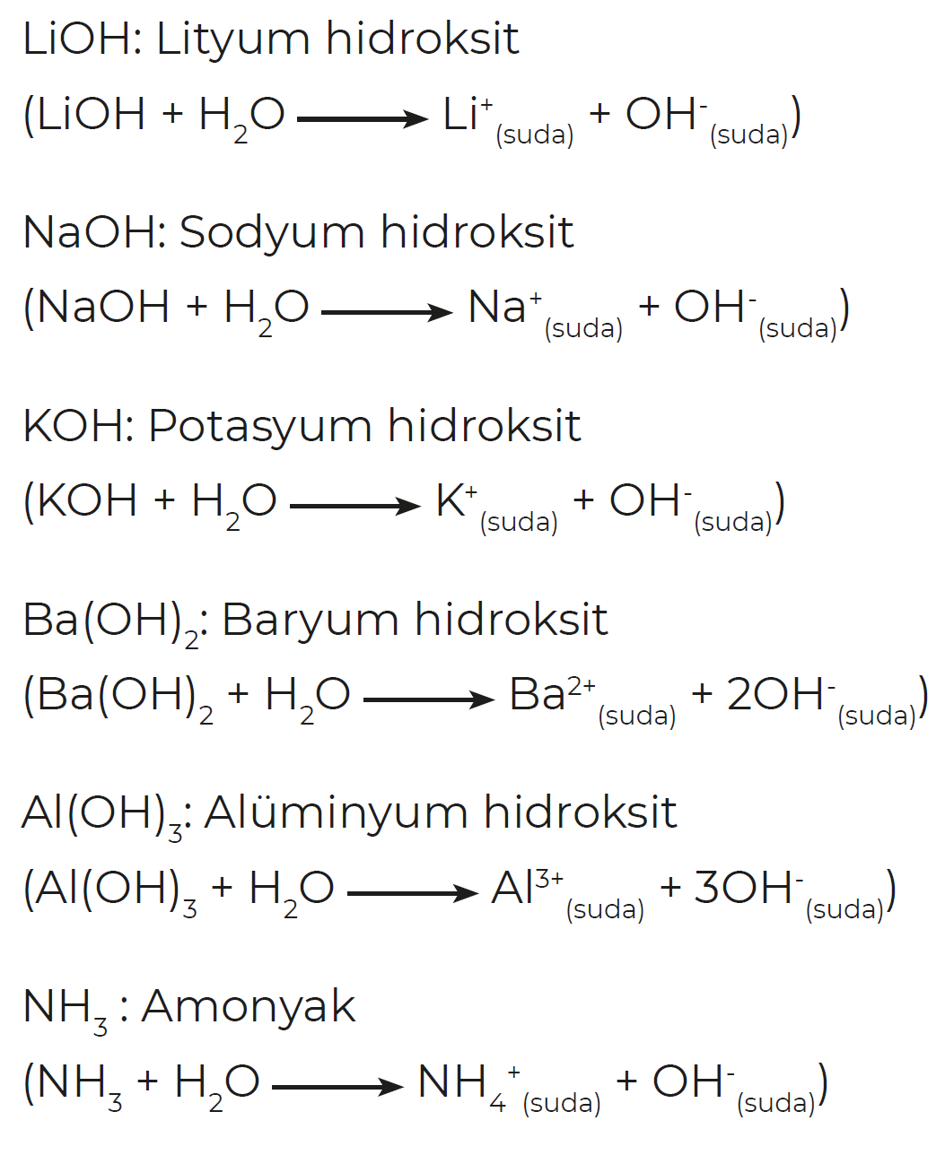
TYT
09
KİMYASAL
TEPKİME
TÜRLERİ

Slide 40
TYT
09
KİMYASAL
TEPKİME
TÜRLERİ

Slide 41
TYT
09
KİMYASAL
TEPKİME
TÜRLERİ

Slide 42
TYT
09
KİMYASAL
TEPKİME
TÜRLERİ

Slide 43
TYT
09
KİMYASAL
TEPKİME
TÜRLERİ

Slide 44
TYT
09
KİMYASAL
TEPKİME
TÜRLERİ

Slide 45
TYT
09
KİMYASAL
TEPKİME
TÜRLERİ

Slide 46
TYT
09
KİMYASAL
TEPKİME
TÜRLERİ

Slide 47
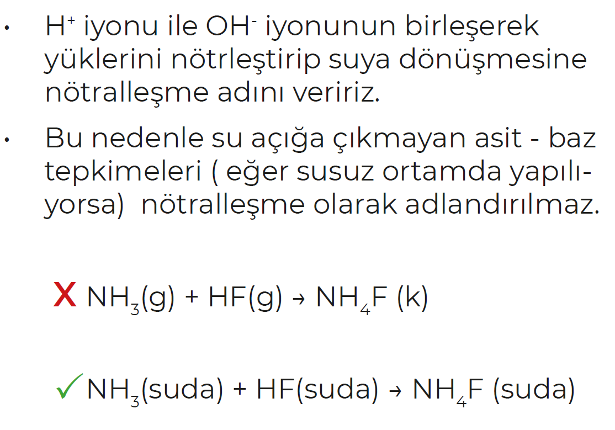
TYT
09
KİMYASAL
TEPKİME
TÜRLERİ

Slide 48
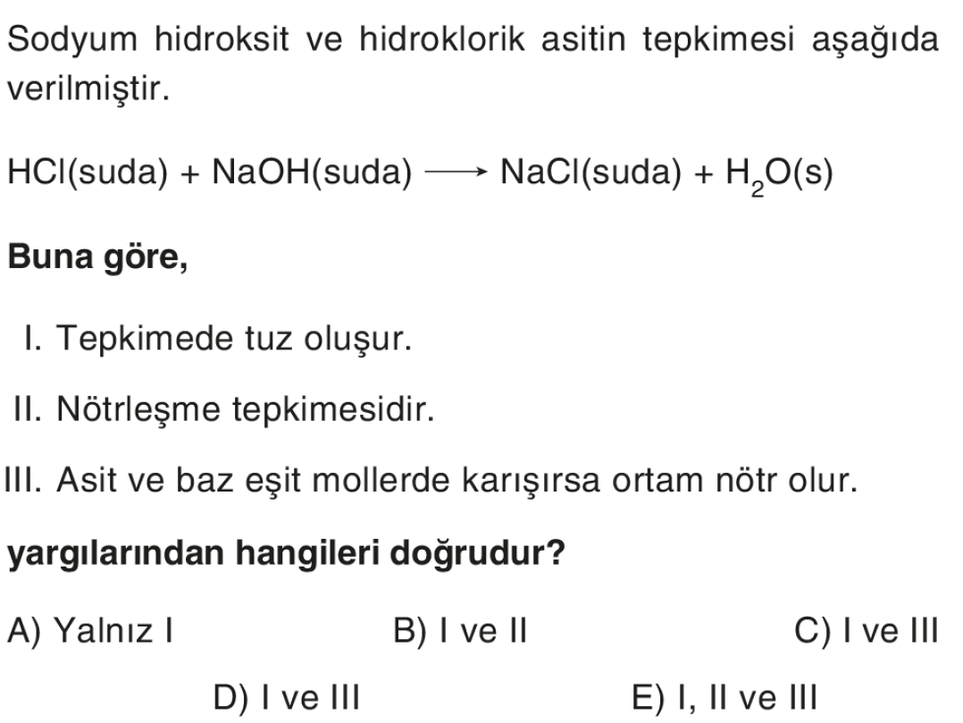
TYT
09
KİMYASAL
TEPKİME
TÜRLERİ

Slide 49
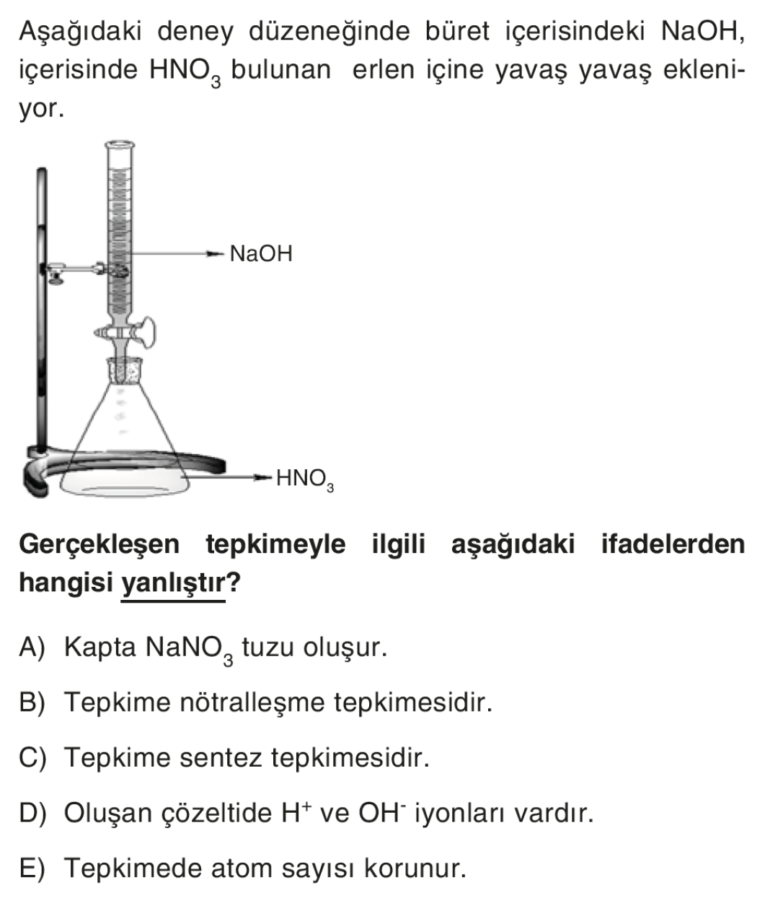
TYT
09
KİMYASAL
TEPKİME
TÜRLERİ

Slide 50
TYT
09
KİMYASAL
TEPKİME
TÜRLERİ

Slide 51
TYT
09
KİMYASAL
TEPKİME
TÜRLERİ

Slide 52
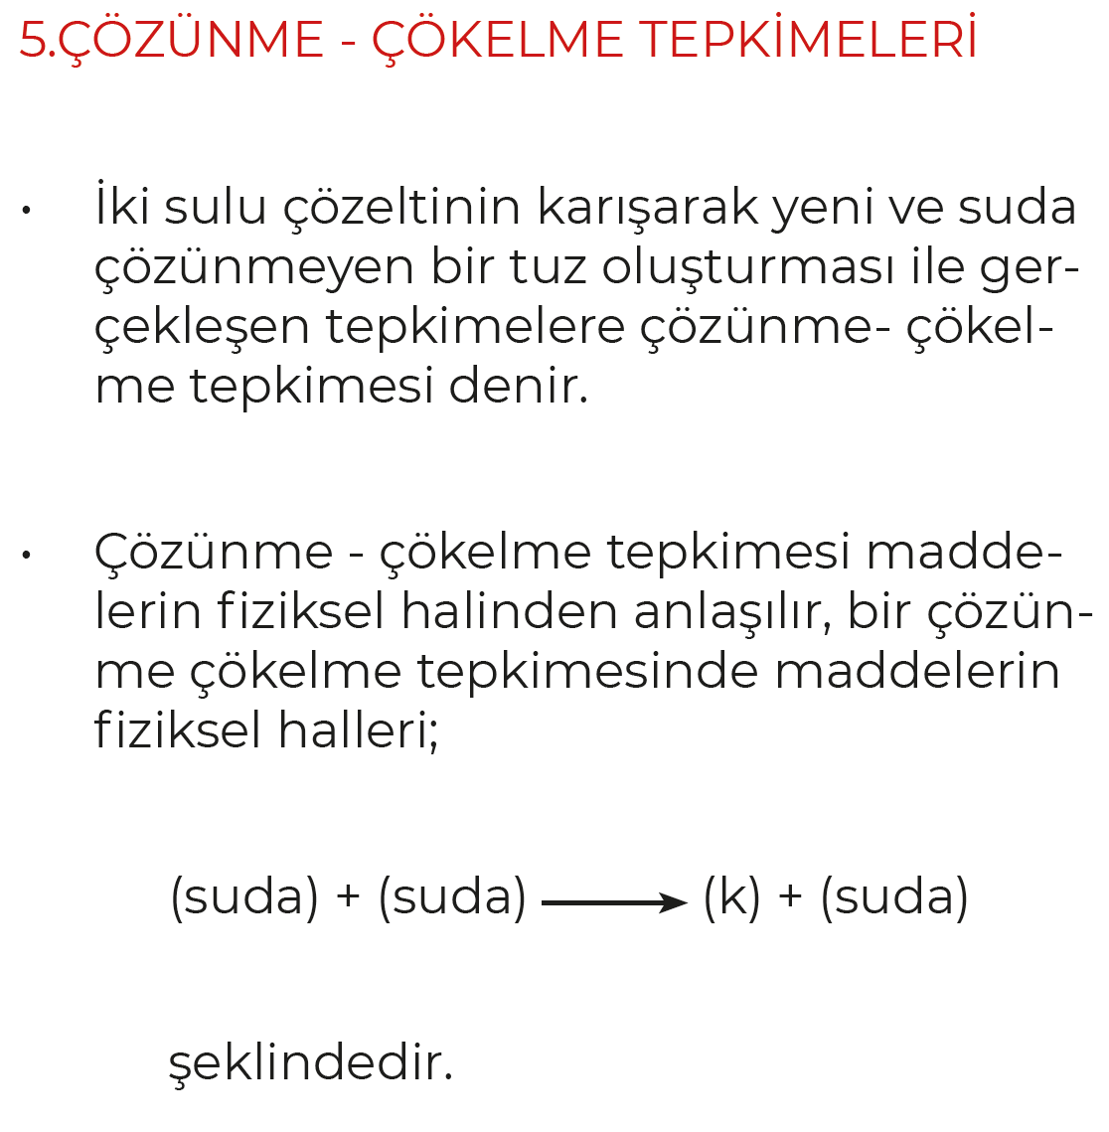
TYT
09
KİMYASAL
TEPKİME
TÜRLERİ

Slide 53
TYT
09
KİMYASAL
TEPKİME
TÜRLERİ

Slide 54
TYT
09
KİMYASAL
TEPKİME
TÜRLERİ

Slide 55
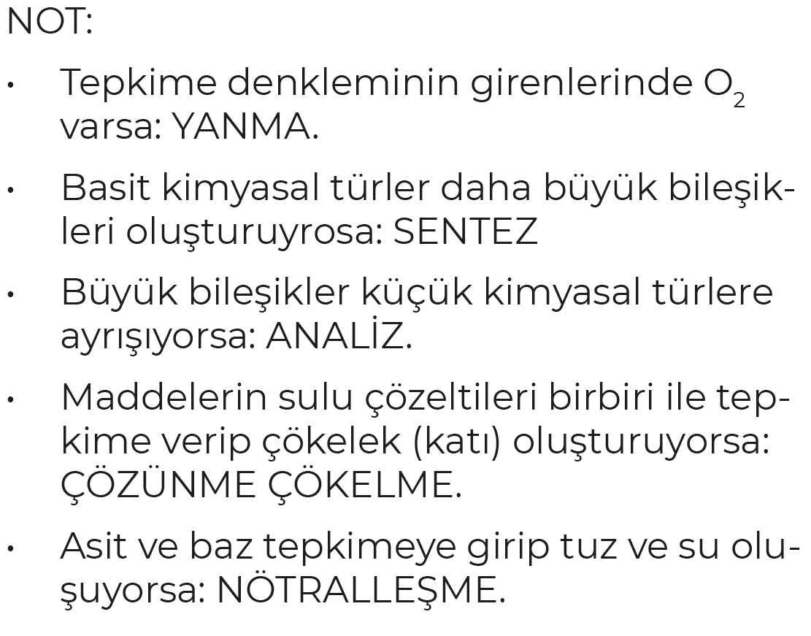
TYT
09
KİMYASAL
TEPKİME
TÜRLERİ

Slide 56
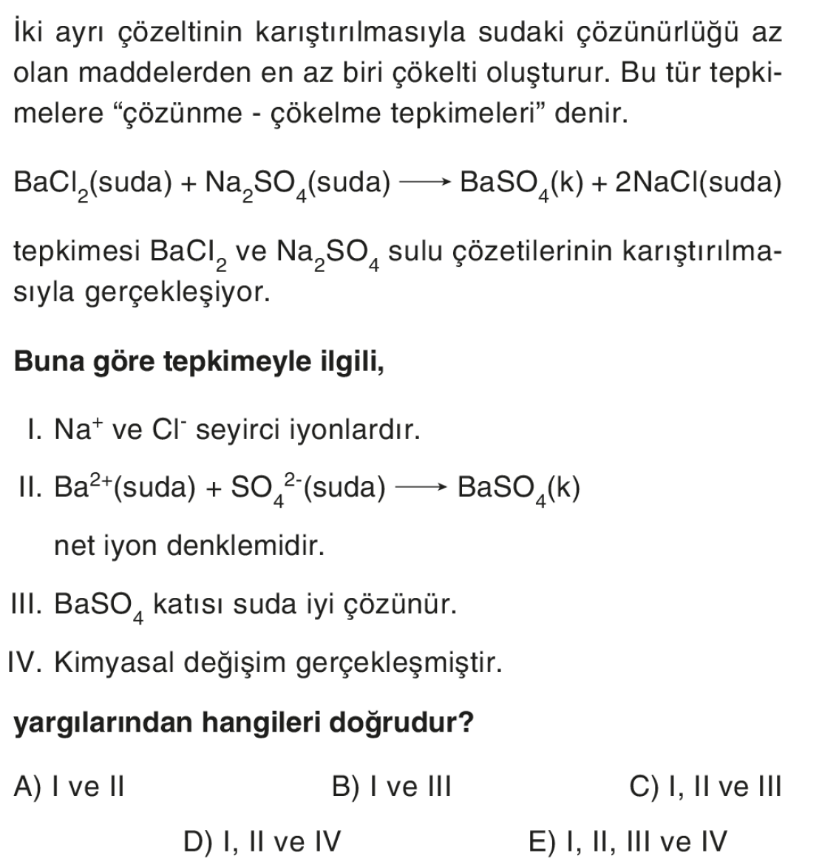
TYT
09
KİMYASAL
TEPKİME
TÜRLERİ

Slide 57
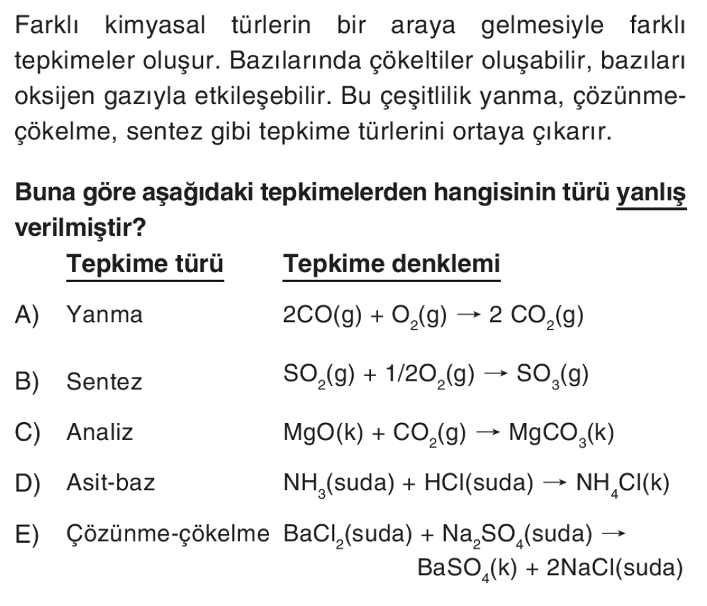
TYT
09
KİMYASAL
TEPKİME
TÜRLERİ

Slide 58
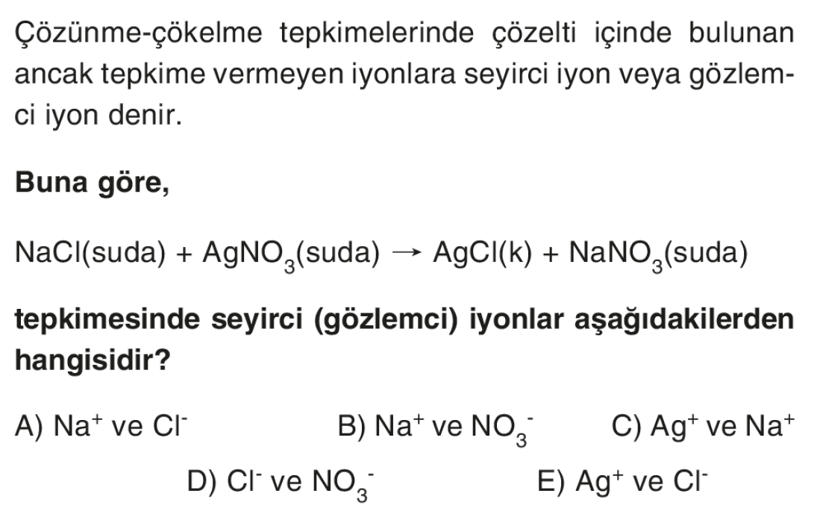
TYT
09
KİMYASAL
TEPKİME
TÜRLERİ

Slide 59
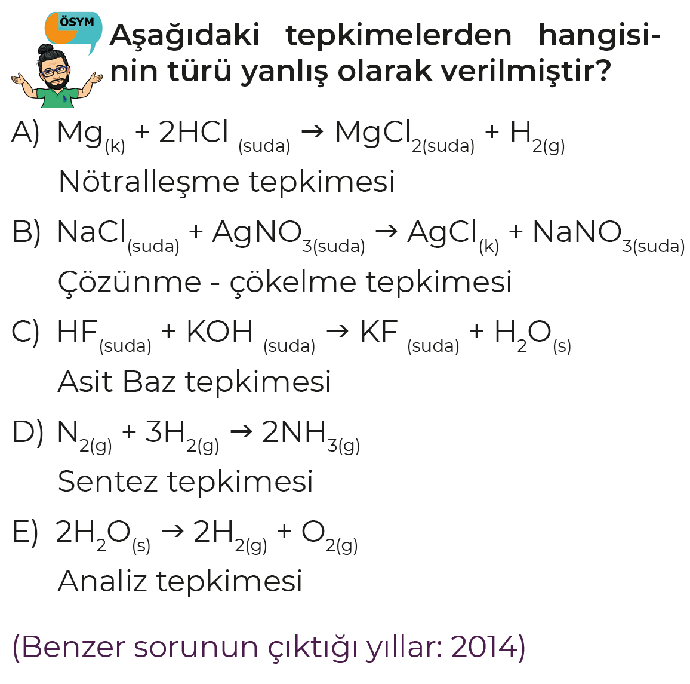
TYT
09
KİMYASAL
TEPKİME
TÜRLERİ

Slide 60
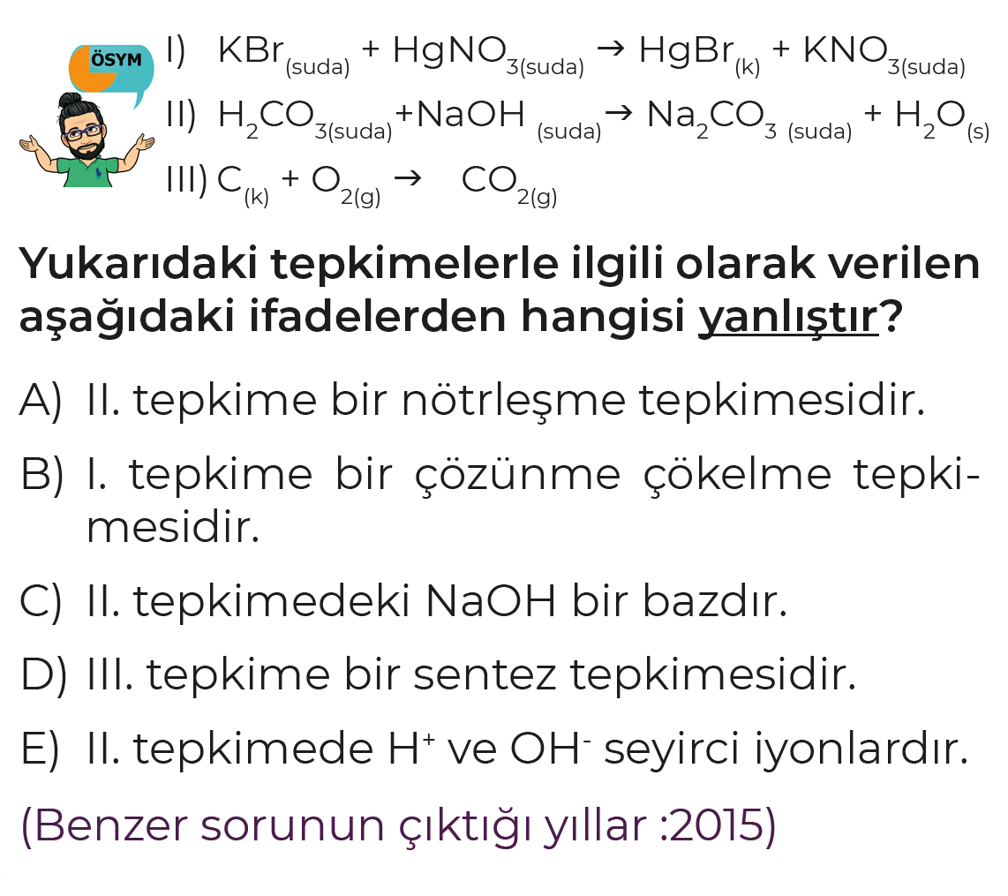
TYT
09
KİMYASAL
TEPKİME
TÜRLERİ

